Slide 1


Camera简介
EUI研发中心-安卓基础平台部-TV系统开发组-
孙华胜

Slide 2
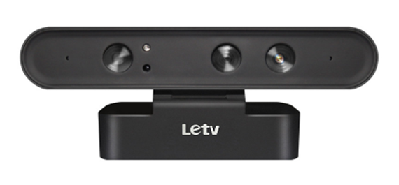
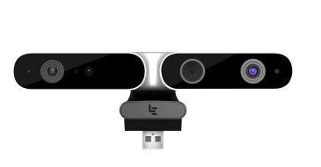
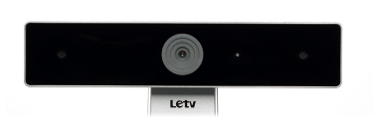
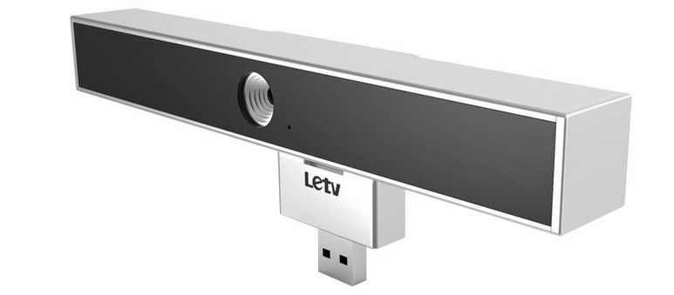
常见的几款摄像头
奥比摄像头
三合一新奥比摄像头
Eyesight摄像头
游戏枪摄像头

Slide 3
常见摄像头的特性
摄像头 | 特性
奥比摄像头 (LeTMC-302) | 1. 3D体感游戏，手势控制（握拳实现点击），拍照，录像，视频通话， (手势和乐拍及HomeTime不能同时使用，互斥的) 2. 最大支持720P, 801,918, 928, 8064,8094跑CTS需要用这款摄像头
三合一奥比摄像头 (LeTMC-520) | 1. 3D体感游戏，手势控制（握拳实现点击），拍照，录像，视频通话 (手势和乐拍及HomeTime不能同时使用，互斥的) 2. 最大支持1080P, 938/8096跑CTS需要用这款摄像头
Eyesight (Letv 3.5M) | 1. 手势控制（弯曲食指实现点击），拍照，录像，视频通话 2. 最大支持1080P，但是有显示问题， 还是限制到720P
游戏枪摄像头 (TOLtech xeyez) | 1. 支持现代战争等枪感游戏，不支持手势 2. 最大支持720P
体感摄像头套件 （PRIMESENSE） | 1. 不支持拍照录像 2. 只支持体感游戏和手势识别（点击动作是手掌前推，不是食指弯曲）
水星摄像头 | 拍照，录像，视频通话，不支持手势

Slide 4
Camera架构

Slide 5
CameraService启动

Slide 6
乐拍中preview及takePicture

Slide 7
奥比摄像头体感数据流
奥比摄像头的体感功能只用到了深度图，奥比的sdk通过libusb接口读取奥比camera的深度图数据，
然后在sdk中进行体感的识别并向游戏app提供接口。

Slide 8
奥比摄像头手势识别数据流
奥比摄像头的手势识别用到了深度图和彩色图，彩色图还是跟拍照类似的流程通过camera API拿到数据，
深度图则是通过sdk读取，然后进行手势的识别并向系统注入事件。

Slide 9
Eyesight摄像头在乐拍工作中的demuxThread及previewThread
demuxThread只在Eyesight摄像头使用时候才会用到，因为Eyesight摄像头获取到的视频数据是包含了不只一种格式的数据。
打开乐拍preview状态下demuxThread和previewThread的流程图及数据流如下：

Slide 10
Eyesight摄像头在手势识别工作中demuxThread及previewThread
Eyesight摄像头手势识别用的是彩色图的数据，开启手势识别状态下demuxThread和previewThread的流程图及数据流如下：

Slide 11
奥比摄像头乐拍工作中decodeThread及previewThread

Slide 12
奥比摄像头在手势识别工作中decodeThread及previewThread

Slide 13
游戏枪摄像头
游戏枪目前有两种，一种是步枪配合专用的摄像头来使用，一种是手枪配合专用的接收器来使用。枪上有红外信号发射点，摄像头中有红外信号接收器，枪的位置及射击等动作都是通过红外信号来传递的。摄像头的驱动负责完成上述识别操作，游戏sdk通过jni直接跟驱动进行交互获取到数据，然后游戏app做出响应。
此外还涉及游戏光标的绘制，mstar上提供了一套GameCursor的接口，游戏app的sdk可以通过这套接口实现光标的显示、隐藏、移动和更换。在qcom平台，用framework中的鼠标光标的接口来控制光标的显示、隐藏和更换，另外实现了个service，注册uinput节点向kernel注入鼠标事件用来更新光标的位置。

Slide 14
典型的case
不能识别摄像头
1.用u盘试试，看看是不是usb口有问题？
2.换个usb口试试，看看是不是usb口的问题？
3.去掉延长线/hub,或者换个延长线/hub,看看是不是延长线/hub问题？
4.自供电USB HUB,看看是不是usb供电不足、不稳定的问题？
5.如果是usb口不识别任何设备，可以试试按遥控3698(可能uart被关)？
6.确认摄像头是否插到底(个别摄像头/电视结构尺寸误差较大)？
7.重启电视试试(个别摄像头在插入电视瞬间电流过大)？
8.换个摄像头,看是不是摄像头问题？
9.其他电视是否有一样的问题？
体感相关异常
1.开关位置(有的版本在设置-系统中，有的版本在设置-配件中)
2.识别手势(食指识别/手掌识别)
3.摄像头角度偏高/偏低
4.离摄像头距离太近/太远
5.设置中开关自动被关(三合一摄像头打开乐拍会自动关闭体感，下次使用体感需要手动打开)
6.Eyesight摄像头，在usb2.0口，乐拍和体感也是互斥的

Slide 15
典型的case
乐拍中闪绿屏/发黄
1.开始的几帧数据异常，需要丢掉更多帧(见DEMETER-30606/ DEMETER-23447/ HERACLES-12709)
2.Eyesight摄像头对1080p支持不好，限制在720p(见DEMETER-22620)
Cts相关
1.关闭flash/torch(见DEMETER-8279)
2.不能识别摄像头/黑屏(锁异常，见DEMETER-11190/EOS-16926/DEMETER-19100/ DEMETER-16507)
3.执行CTS Verifier--Camera Video测试LOW/CIF/QCIF时，回放显示黑白条(去掉支持不好的小分辨率，见DEMETER-22819)
4.featurelist相关(见HERACLES-10268)
5.fps相关(见DEMETER-30835/ DEMETER-52798)

Slide 16
典型的case
Crash/tombstone
1.fd泄露/内存泄露(见HERACLES-12881/ DEMETER-27041)
2.指针异常(见DEMETER-41836)
卡顿
1.录制视频卡顿(需要跑在cpu的大核上，见DEMETER-59328)
2.声音卡顿(见EOS-27857)
Selinux相关
1.添加相应policy到te文件(见DEMETER-17104)

Slide 17
相关代码的位置
1）vendor/mstar/kernel/drivers/media/v4l2-core/
vendor/mstar/kernel/drivers/media/usb/uvc/
摄像头driver的相关代码
2）hardware/mstar/camera/
Mstar根据其平台硬件及编解码特性提供的摄像头HAL层的代码。
3）frameworks/av/services/camera/libcameraservice/
CameraService的代码，作为native端向binder的client端提供camera控制的接口和能力。
4）frameworks/av/camera/
CameraService的proxy端代码，向用户端提供接口。
5）frameworks/base/core/jni/android_hardware_Camera.cpp
Jni部分的代码
6）frameworks/base/core/java/android/hardware/
Framework层java部分代码，向app提供接口
7）vendor/letv/apps/Camera
vendor/letv/apps/HomeTime/
vendor/letv/frameworks/EsManager/
vendor/letv/apps/GlobalSettings/
vendor/letv/apps/RemoterUpdate/
乐拍、HomeTime、Eyesight摄像头体感服务、设置、fw升级模块的相关代码

Slide 18
新平台移植主要相关内容
主要需要移植和维护的是上述提到的3）和6）
在之前的一次代码重构中有过一次集中的移植，参加下面几次提交
http://athena.devops.letv.com/#/c/120347/
http://athena.devops.letv.com/#/c/120353/
http://athena.devops.letv.com/#/c/120401/
http://athena.devops.letv.com/#/c/126394/

Slide 19
谢谢大家

